Slide 1

객체지향프로그래밍
팀프로젝트 기획안
로파이
20175278 김현종
20142649 염호성
20170842 윤새림
ⓒSaebyeol Yu. Saebyeol’s PowerPoint
Notes:
(1)안녕하세요! 객체지향프로그래밍 4번째 발표를 맡은 로파이조에 염호성입니다.

Slide 2
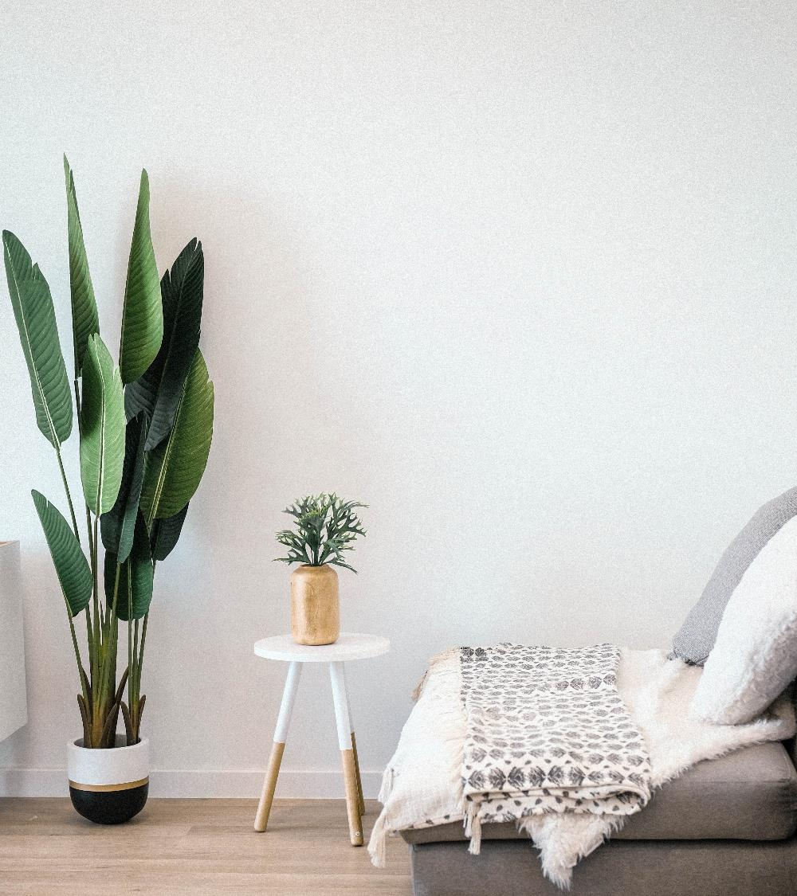
목차
a table of contents
01 >>
서론
팀 소개, 주제선정 배경
02 >>
본론
게임기획 창의성, 게임소개
03 >>
결론
진행방법, 일정관리
Notes:
목차로는 팀소개 및 주제, 게임기획, 진행밥법 및 일정관리로 구성되어있습니다

Slide 3
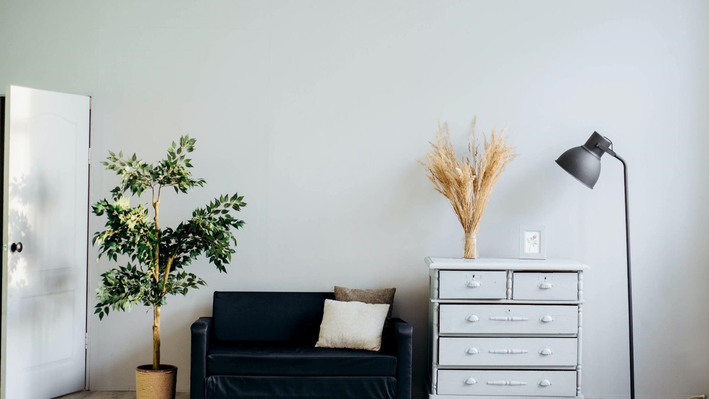
#1,
서론
팀소개, 주제선정 배경

Slide 4
Part 1,
팀 소개
로파이(LO-FI)
기업경영학, 경제학, 빅데이터경영통계전공. 비슷한듯 하지만 서로 다른 세 팀원이 만났습니다. 잔잔하지만 힘이되주는 로파이 음악같은 프로젝트를 진행하고자 합니다.
Lo-Fi, Low fidelity
Notes:
로파이조의 팀원 구성은 모두 개발에 익숙하지 않은 비전공자로 구성되어있습니다. 그럼에도 팀명 처럼 잔잔하게 집중하고 합력하여 선을 이루자는 뜻을 가진 팀입니다.

Slide 5
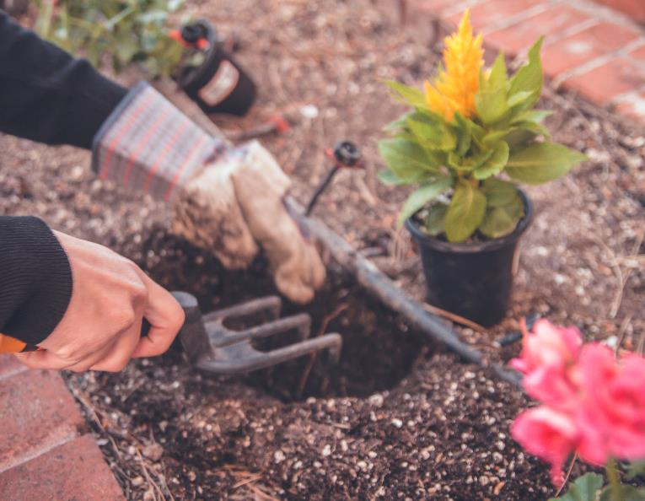
Part 1,
주제 선정 배경
식물 키우기 게임
사회적 거리 두기가 장기화됨에 따라 이른바 ‘코로나 블루’로 불리는 답답함과 우울함을 호소하는 사람들이 늘었습니다. 집콕 생활 중 소소한 행복을 찾고 계시지 않으신가요? 저희 <식물 키우기 게임>으로 나만의 반려 식물 하나 장만하고 힐링하세요!
Planting Game
Notes:
조의 이름처럼 잔잔한 키워드를 찾던 중 힐링이라는 단어를 찾았고 이와 유사한 느낌을 주는 식물 게임을 제작하기로 결정했습니다.

Slide 6
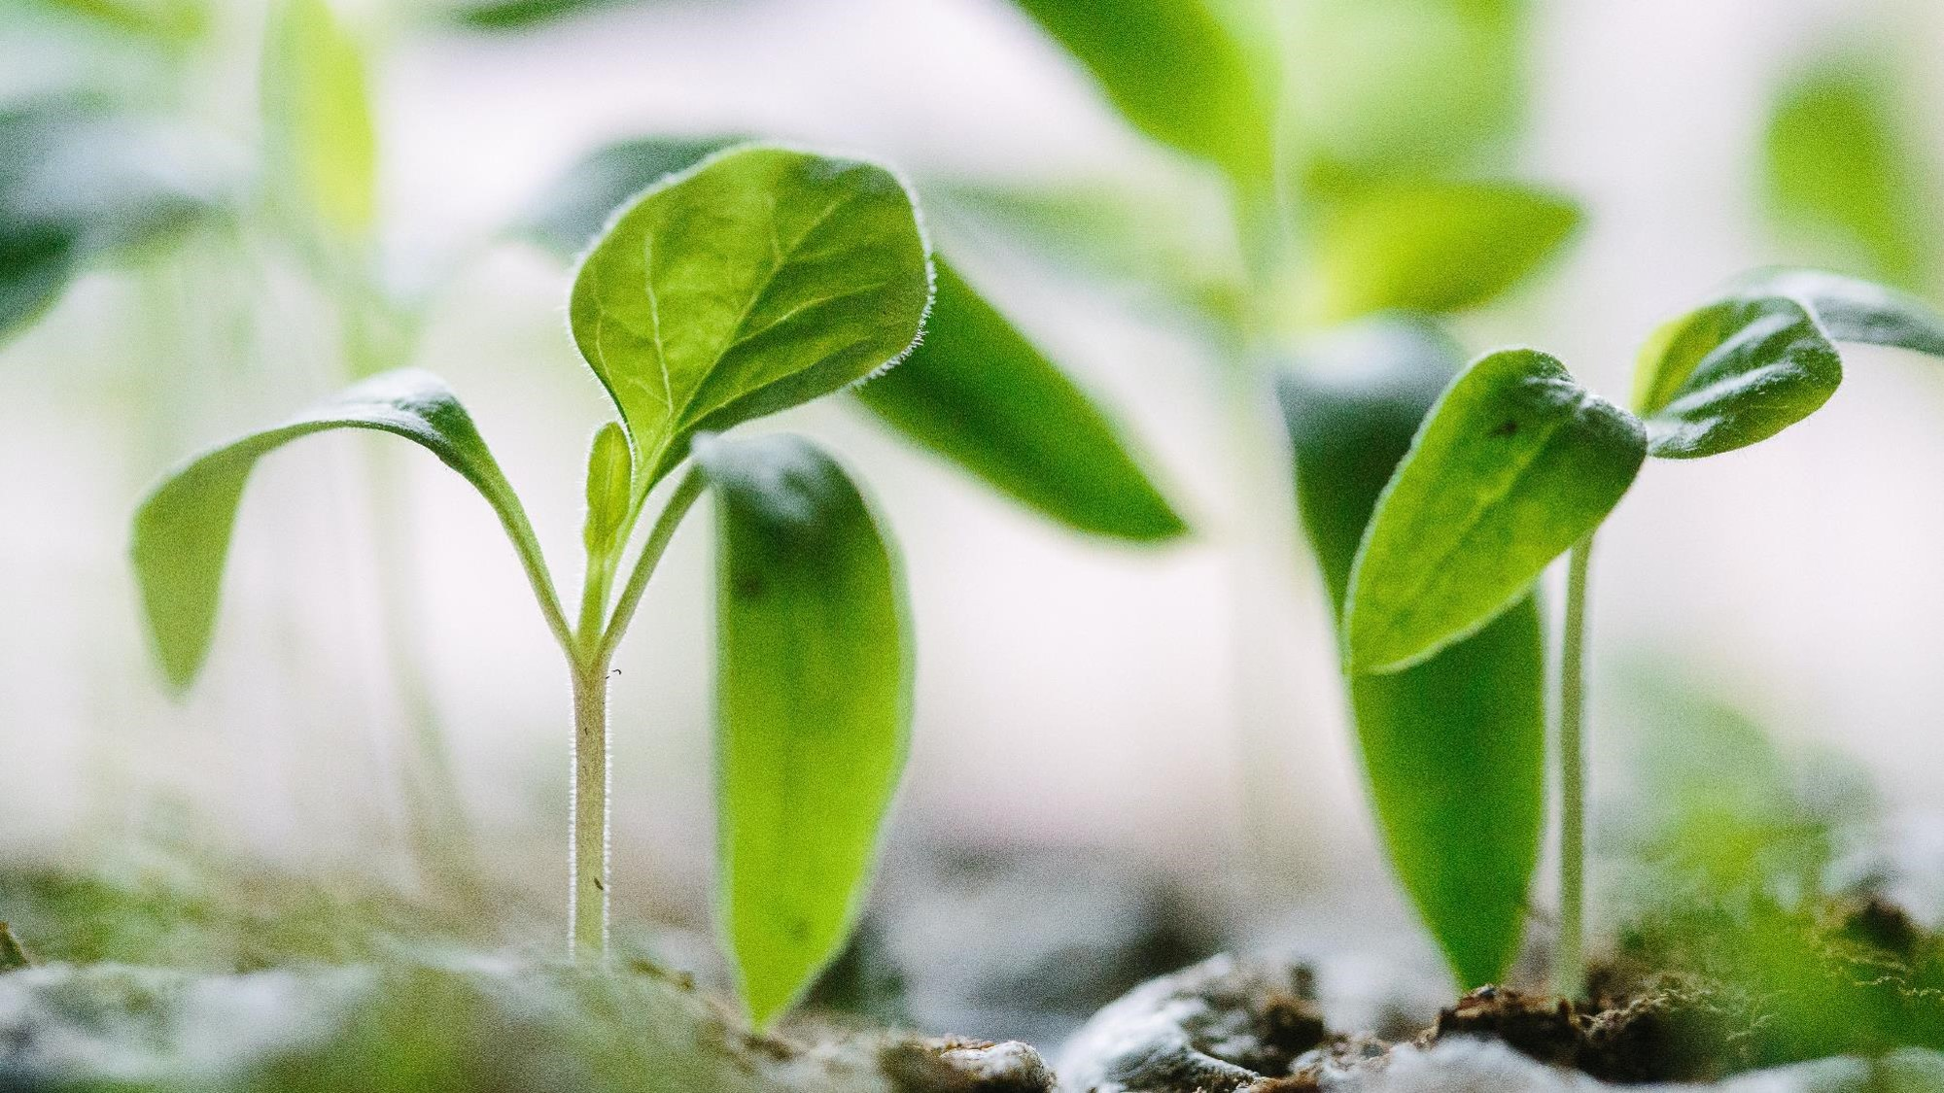
#2,
본론
게임기획 창의성, 게임소개
Notes:
다음으로는 게임기획 및 소개를 말씀드리겠습니다

Slide 7
Part 1,
게임기획 창의성
차별성
경쟁을 유도하거나 단순한 점수 획득을 위한 게임이 아니라 유저들에게 편안함을 줄 수 있습니다.
현실에서는 식물 키우는 게 다소 까다롭지만 이를 컴퓨터로 구현하여 차분하게 식물을 키울 수 있어요!
Creativity
Notes:
기존 텍스트 게임과의 차별성은 정해진 게임 결과가 아닌 유저가 원하는 만큼 게임을 진행 할 수 있습니다. 그렇기에 게임 결과도 진행 수에 따라 차이점이 있습니다.

Slide 8
요구 정의
유스케이스명 | 식물 게임
액터명 | 주 액터: 유저
개요 | 유저가 원하는 만큼 게임을 진행하여 식물을 키울 수 있다.
사전조건 | - 초기값으로 10000원 게임 속 돈을 부여해야한다. - 유저가 게임 속 원하는 타입 하나를 무조건 선택해야한다.
사후조건 | 미니게임을 통해 돈, 크기, 높이를 선택하여 식물을 성장시킬 수 있다. 미니게임을 하지 않고 바로 종료도 가능하다.
기본흐름 | 초기값으로 지정된 값들을 부여 받는다. 두 개의 화분 중 하나를 선택한다. (남은 차액으로 선택 가능) 4개의 비료 중 하나를 선택한다.(남은 차액으로 선택 가능) 4개의 씨앗 중 하나를 선택한다.(남은 차액으로 선택 가능) 식물 이름을 지어준다. 본격적인 식물 키우기 진입
대체흐름 | 미니게임 1)물 길러 오기, 2)애정주기,3)잔돈털기 중 선택가능 바로 종료도 가능하다.
Notes:
(2) 이제 프로젝트 진행 절차에 대해 말씀드리겠습니다.
우선 식물 키우기 게임의 요구 정의 및 Use Case 다이어그램을 살펴보겠습니다.

Slide 9
Use Case
화분
System
Water
Love
유저
비료
Change
MIni
이름
씨앗
<<extend>>

Slide 10
게임소개
초기 지원금 10,000원.
나만의 식물을 커스터마이징하여 힐링할 수 있는 게임입니다. 식물을 키우는 과정에서 간단한 미니게임을 통해 식물을 성장 시킬 수 있습니다.
게임 실행 시 Default 화면으로,
1) 현재 보유하고 있는 금액,
2) 식물의 크기,
3) 식물의 키를 통해,
내 식물의 성장상태를 보여줍니다.
Notes:
다이어그램을 구현할 게임에 대하여 간략히 설명 드리겠습니다. 게임 시작과 동시에 유저는 미리 설정된 money, size, height 중에서 10000원, 0, 0의 초기값을 받습니다.

Slide 11
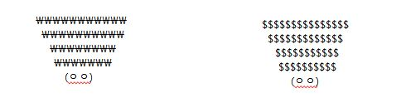
게임소개
가) 화분구매 (class Pot)
랜덤으로 제시된 환율을 보고, 유저의 기호에 따라 한국화분, 미국화분 선택 후 값을 지불합니다.
화분은 다음과 같이 출력됩니다.
한국 화분
미국 화분
Notes:
유저는 본인의 기호에 따라 두 개의 화분을 선택하여 값을 지불할 수 있습니다.
둘 중 구매된 화분에 대한 정보는 ₩원화표시 또는 $표시를 프린트문으로 출력합니다.

Slide 12
게임소개
가) 화분구매 (class Pot)
class Pot 을 만들어
int price 변수
int exchange(): 랜덤으로 환율을 정할 수 있는 함수
int payment(): 환율 적용 후 남은 금액을 저장 할 함수
void PotPrint(): 화분의 모양을 출력해 줄 함수
이를 확장한 class KorPot, class EngPot을 만든 후,
실행함수에서 사용자의 선택에 따라 번호를 입력 받고,
if 함수 또는 switch문 활용하여,
1. 한국화분 선택시 KorPot 생성자 연결
2. 미국화분 선택시 EngPot 생성자 연결 하여 값 출력.
Notes:
다음으로는 비료, 씨앗 등 실제 식물 키우기에 필요한 재료가 있는 것 처럼 유사하게 설계했습니다 또한 앞의 화분과 같은 방식으로 4가지의 게임으로 구현합니다. 기획안 발표이므로 게임 장면은 넘기겠습니다 20번으로 넘기기

Slide 13
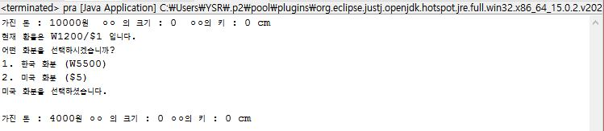
게임소개
가) 화분구매 (class Pot)

Slide 14
게임소개
나) 비료 구매 (class Fertilizer)
식물의 도형 모양을 선택하는 항목입니다. 각 비료의 가격을 지불하고 구매합니다.
class Fertilizer를 만들어
char Fertil: 도형 모양 변수
int FertilPrice: 비료가격 변수
void Fertil(): 이를 출력할 함수
int payment(): 지불 후 남은 금액을 저장할 함수
이를 확장하여, class StarFertilizer (‘*’출력), class AtFertilize(‘@’출력) , class ShopFertilize(‘#’출력), class AddFertilize(‘+’)를 만든 후 (자식클래스),
실행함수에서 입력 받은 것과 연결하여 값 저장.

Slide 15
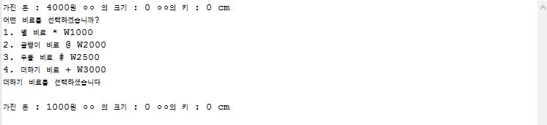
게임소개
나) 비료 구매 (class Fertilizer)

Slide 16

게임소개
다) 씨앗 구매 (class Seed)
식물의 종을 선택하는 항목입니다. 씨앗의 가격을 지불하고 구매합니다.
꽃의 모양은 다음과 같이 구현됩니다.
삼각씨앗 비료=’+’
크기=3
사각씨앗 비료=’+’
크기=4

Slide 17
게임소개
다) 씨앗 구매 (class Seed)
class Seed 를 만들어
void SeedPrint(): 꽃의 모양을 출력할 수 있는 함수
이를 확장한
class TriangleSeed , class DiamondSeed, class CircleSeed, Class quadrangleSeed를 만든 후,
public static int size 에 따라 그 크기가 조정되고
class Fertilizer 에서 설정한 도형으로 출력 될 수 있는 void SeedPrint() 함수를 for 루프를 이용하여 각각 프로그래밍한다.
(※ public static int size의 초기값은 0이며, 이는 후에 미니게임을 통해 변할 수 있다)

Slide 18
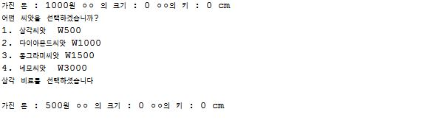
게임소개
다) 씨앗 구매 (class Seed)

Slide 19
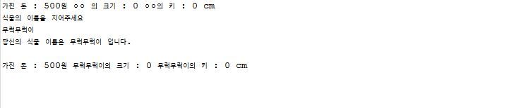
게임소개
라) 식물 이름 짓기
나만의 식물 이름을 지어줍니다.
실행함수에서 사용자 값을 입력받아 String name 에 값을 저장.
String name의 초기값은 “ㅇㅇ”이며 , Void DefaultText() 함수의 변수입니다.

Slide 20
게임소개
마) 식물 키우기
본격적으로 식물을 성장시키는 단계입니다. 미니게임을 통해 식물을 성장시킬 수 있습니다.
* 미니게임
1) 물 길러오기(class Water)
2) 애정 주기 (class LoveOX)
3) 잔돈처리 (class Change)
Notes:
마지막으로 식물에 이름을 지어주면 본격적으로 식물을 성장시키는 단계로 진행됩니다. 23번으로

Slide 21
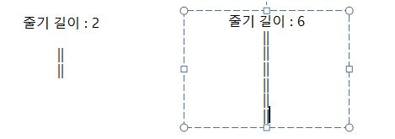
게임소개
마) 식물 키우기 - 1) 물 길러오기 (class Water)
산에서 물 500ml를 길러오는 과정에서 랜덤 1/3 확률로 돌부리에 걸려서 넘어집니다.
넘어질 때 마다 100ml의 물이 엎어지며, 총 5번의 숫자 입력(1~3)을 통해 게임을 진행 합니다.
남은 물의 양에 따라 줄기의 길이가 결정됩니다.
식물의 키는 다음과 같이 구현됩니다.

Slide 22
게임소개
마) 식물 키우기 - 1) 물 길러오기 (class Water)
Class water 에,
Int water = 500을 기본값으로 두고,
1~3 숫자 중 컴퓨터가 랜덤으로 선택한 값과 사용자가 입력한 값이
같을 시, water 값에 -100 하고 “넘어졌다! “ 를 출력하고
다를 시, “무사히 건넜다!” 를 출력하는 함수 void waterPrint()를 만듭니다.
(Int water / 100) * 2 한 값을 public static int height값으로 저장한 후
height 를 기반으로 식물의 키 모양을 출력하는 함수 void height()를 구현합니다.
실행함수에서 while루프를 통해 class water의 void waterPrint() 를 5회 반복합니다.

Slide 23
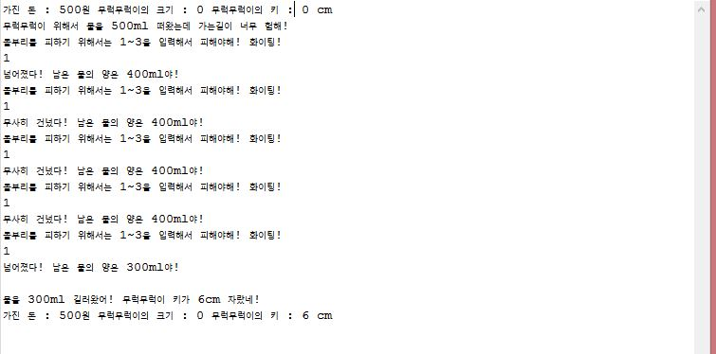
게임소개
마) 식물 키우기 - 1) 물 길러오기 (class Water)
Notes:
앞에서 제시한 게임들은 총 4개로 구성되며 진행절차가 있습니다. 이번에 소개할 미니 게임은 총 3개의 게임으로 구성됩니다. 게임 순서는 유저가 선택 할 수 있습니다. 참고로 미니게임은 유저의 선택사항이며 결과에 따라 식물의 모양이 달라집니다
첫번째 물 길러오기는 변수로 500이라는 기본값을 설정하며, 랜덤으로 제공된 숫자와 유저의 입력값이 동일하면 변수 값이 유지되며 동일하지 않을시 변수 값에 – 100씩 구현됩니다. while루프를 이용하여 총 5회 반복하는 것으로 구현할 예정입니다.

Slide 24
게임소개
마) 식물 키우기 - 2) 애정 주기 (class LoveOX)
꽃과 관련된 ox 퀴즈를 통해 식물의 크기를 성장시킬 수 있습니다.
총 5문제를 풀어서 맞출 때마다 식물의 크기가 +1 됩니다.
Notes:
애정주기는 단순한 퀴즈를 O, X로맞추는 게임입니다. 문제에 논리값인 True, False를 부여하여 구현할 예정입니다. 27번으로
마지막으로 잔돈 털이 입니다.

Slide 25
게임소개
마) 식물 키우기 - 2) 애정 주기 (class LoveOX)
class loveOX 에 30 문제 정도 입력하고 각 문제당 논리값 True False를 부여.
실행함수에서 컴퓨터가 1~30 중 랜덤으로 뽑아서 class loveOX 내 함수를 실행시키고
사용자는 o, x를 입력하여 값을 맞춥니다.
이를 5회 반복하고 이때 문제가 반복이 되면 안되므로 이를 주의하여 구현해야합니다.
값을 맞추면 public static int size 값을 +1하고 int score 을 +1합니다.
Int reminder 초기값을 5로 주고 값을 틀릴 경우 -1 하는 함수 int reminder()를 만듭니다.

Slide 26
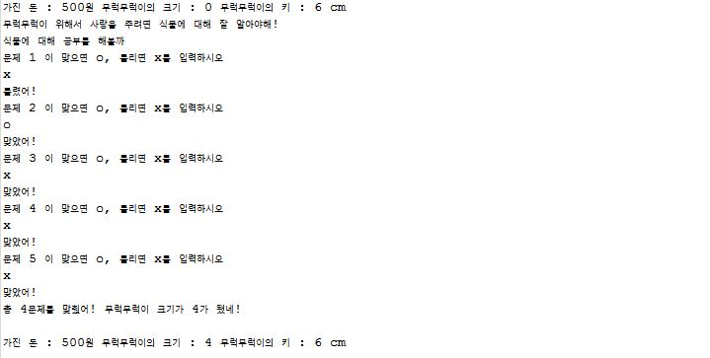
게임소개
마) 식물 키우기 - 2) 애정 주기 (class LoveOX)

Slide 27
게임소개
마) 식물 키우기 - 3) 잔돈처리 (class Change)
1. 키 성장
2. 크기 성장
3. 종료
중 하나를 선택하여,
남은 돈을 분배해서 식물의 크기나 키를 성장 시킬 수 있습니다.
500원당 각각 크기 또는 키를 +1 할 수 있습니다..
Notes:
마지막으로 잔돈 털이 입니다. 변수에 남아있는 돈을 가지고 1)키 성장 2)크기 성장을 시킬 수 있다. 3) 종료하기 변수에 나누기한 값을 식물 성장메소드를 이용하여 값을 부여합니다 30번
30

Slide 28
게임소개
마) 식물 키우기 - 3) 잔돈처리 (class Change)
class change 에서는,
int money변수: 나누기한 값 * 500 만큼 지불하는 함수 int payment() 를 구현 하고,
입력 받는 값만큼 성장 시키는 함수 int grow() 하고,
이를 확장한 class heightChange, class sizeChange 를 만들어서,
실행함수에서 사용자가 입력한 값과 연결.

Slide 29
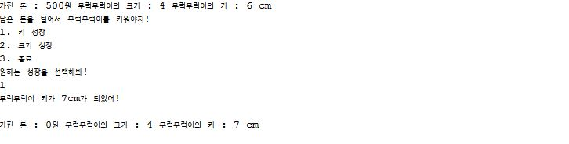
게임소개
마) 식물 키우기 - 3) 잔돈처리 (class Change)

Slide 30
게임소개
바) 종료
종료 조건은 다음과 같다.
가진 돈이 0 또는 0보다 적을 때
물길러오기 과정에서 int water = 0 이 되었을 때
애정주기 과정에서 Int reminder = 0 이 되었을 떄
잔돈털이 과정에서 3.종료를 선택했을 때
종료 후 내가 만든 식물의 모습을 보여준다.
Notes:
마지막으로 게임 종료 방법에 대해 말씀드리겠습니다.
종료 조건은 가진 돈이 0이 일때, 잔돈털이 과정에서 종료를 선택했을 경우 유저가 만든 식물의 모습을 보여주므로 게임은 종료됩니다.
32번으로

Slide 31
게임소개
바) 종료
실행 함수에서 최종적으로
Class pot 의 void PotPrint()
Class seed 의 void SeedPrint()
Class water 의 void height() 호출

Slide 32
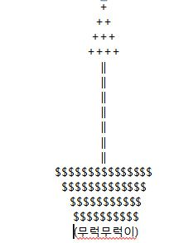
게임소개
바) 종료
미국화분
삼각 씨앗
비료=’+’
식물이름: 무럭무럭이
크기=4
키=7
Notes:
종료 되었을때 예상되는 모습입니다

Slide 33
Class Diagram
Public class
Game
----------------------
int money
int size
int height
class Pot
----------------------void KorPot() void EngPot()
class Fertilizer
---------------------
char Fetil
int FetiliPrice
Int payment
void Fertilt()
class Seed
----------------------void Seedprint()
class Water
----------------------
int water
void waterPrint()
class Change
----------------------
int grow
class Love
----------------------
int score
int reminder
Notes:
다음은 구성할 클래스 구성도의 모습입니다.
추후 코드 수정 및 보완을 할 예정입니다

Slide 34
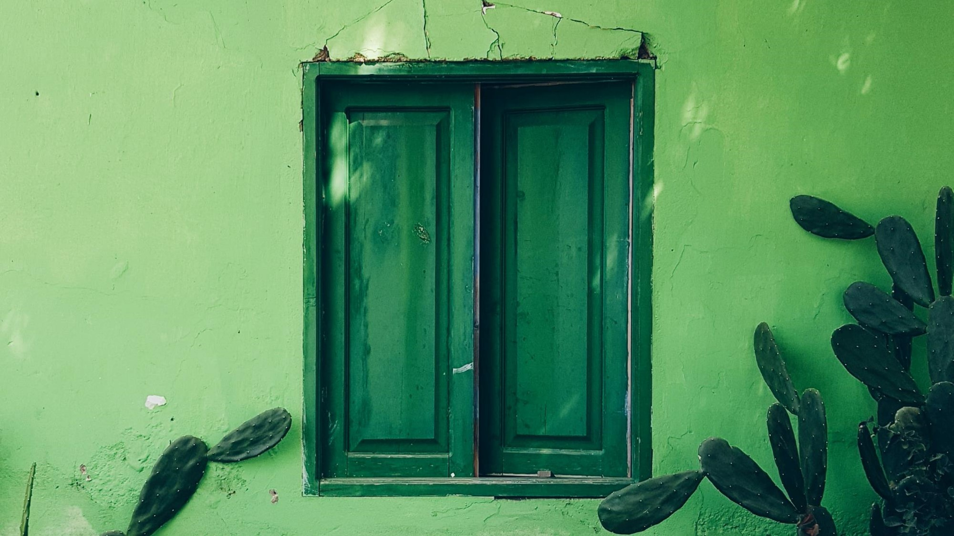
#3,
결론
진행방법, 일정관리
Notes:
끝으로 팀프로젝트 진행방법 및 일정관리를 끝으로 발표 마치겠습니다.

Slide 35



Part 3,
진행방법
수업시간에 진행했던 프로그램인 이클립스를 통해 학업 성취도를 향상시킵니다.
비대면 상황을 고려하여 MS ZOOM으로 효과적으로 소통합니다.
대표적인 개발 협업툴인 깃허브를 사용하여 빠르고 지속 가능한 개발환경을 구축합니다.
Notes:
저희는 비대면 상황을 고려하여 주 1회 ZOOM으로 협업을 진행하려고 합니다. 그리고 클래스 구성 및 변수 수정 등 고려할 부분이 많기에 깃헙을 이용하여 효율적으로 개발을 진행하겠습니다.

Slide 36
Part 3,
일정 관리
10주차 1차시
11주차 1차시
12주차 1차시
13주차 1차시
14주차
기획안 발표
초기화면 구성
class Pot 개발
class Name 개발
미니게임 개발 I
미니게임 개발 III
최종발표
10주차 2차시
11주차 2차시
12주차 2차시
13주차 2차시
공통 변수명 정하기
기능별로 역할 분담
class Fertilizer 개발
class Seed 개발
미니게임 개발 II
수정 및 보완
최종 디버깅
Notes:
다음은 일정관리 부분 입니다. 오늘 기획안 발표를 기준으로 14주차까지의 일정관리를 계획했습니다. 이상 발표를 마치겠습니다. 감사합니다

Slide 37

Q&A

Slide 38

감사합니다

